Slide 1
Luyện từ và câu :
Mở rộng vốn từ : từ ngữ về loài thú
Dấu chấm, dấu phẩy ( S/55 )
Kiểm tra bài cũ
Hoạt động 1 : Loài thú
Trò chơi :
Đặt câu hỏi cho bộ phận câu được in đậm dưới đây :
Thấy một chú ngựa béo tốt đang ăn cỏ, Sói thèm rỏ dãi.
Đọc xong nội quy, Khỉ nâu cười khành khạch.
Ngựa phi nhanh như bay.
Tìm chữ

Slide 2
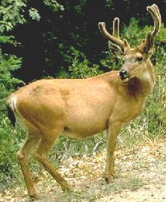
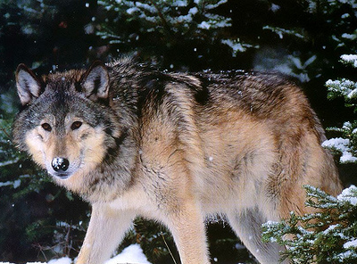
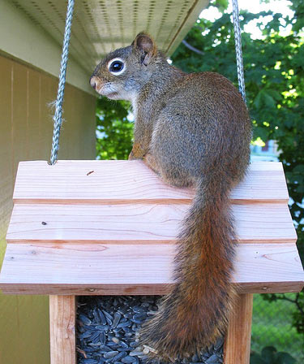
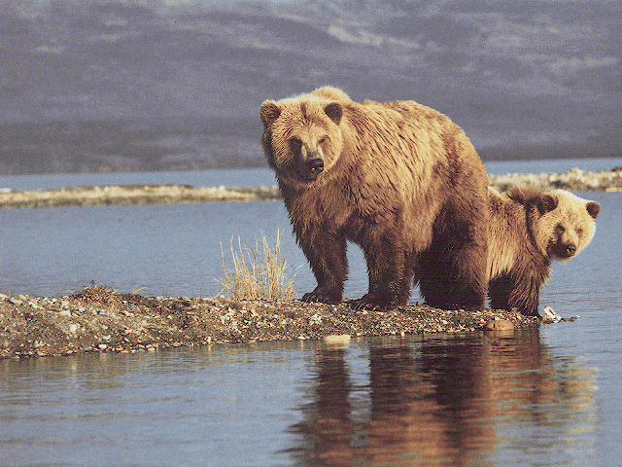
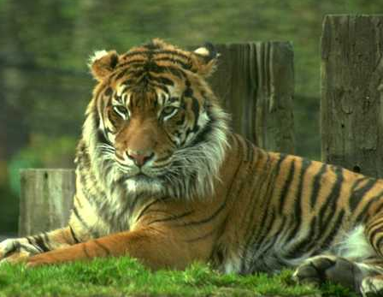
Chọn cho mỗi con vật trong tranh vẽ sau đây một từ chỉ đúng đặc điểm của nó:
Trò chơi
nhút nhát
nhanh nhẹn
dữ tợn
tinh ranh
hiền lành
tò mò
Tìm chữ

Slide 3

Luyện từ và câu :
Mở rộng vốn từ : từ ngữ về loài thú
Dấu chấm, dấu phẩy
Bài 2: Hãy chọn tên con vật thích hợp với mỗi chỗ trống dưới đây:
a) Dữ như …
c) Khỏe như …
b) Nhát như …
d) Nhanh như …
( , , , …)
hổ (cọp)
thỏ
voi
sóc

Slide 4
Mở rộng vốn từ:
Từ ngữ về loài thú
Tìm thêm các thành ngữ nói về đặc điểm của mỗi con vật.
Khỏe như . . .
trâu
Hiền như . . .
nai
Ngốc như . . .
lừa
Dữ như . . .
sư tử

Slide 5





.
,
Hoạt động 2:
.
DẤU CHẤM, DẤU PHẨY
,
Bài 3: Điền dấu phẩy hay dấu chấm vào ô trống:
Từ sáng sớm Khánh và Giang đã náo nức chờ đợi mẹ cho đi thăm vườn thú Hai chị em mặc quần áo đẹp, hớn hở chạy xuống cầu thang Ngoài đường người và xe đi lại như mắc cửi Trong vườn thú, trẻ em chạy nhảy tung tăng.
.

Slide 6





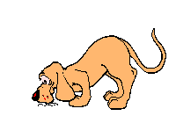

CỦNG CỐ
Trò chơi:
“Ai nhanh, ai đúng”
* Xem tranh và nêu đặc điểm của con vật có trong tranh ?

Slide 7

Trung thành

Slide 8
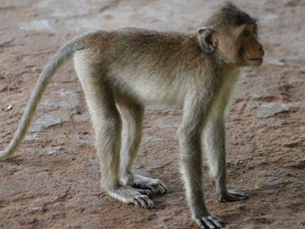
Tinh khôn

Slide 9
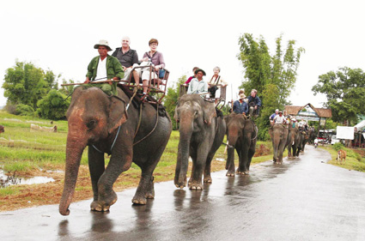
Khỏe mạnh

Slide 10
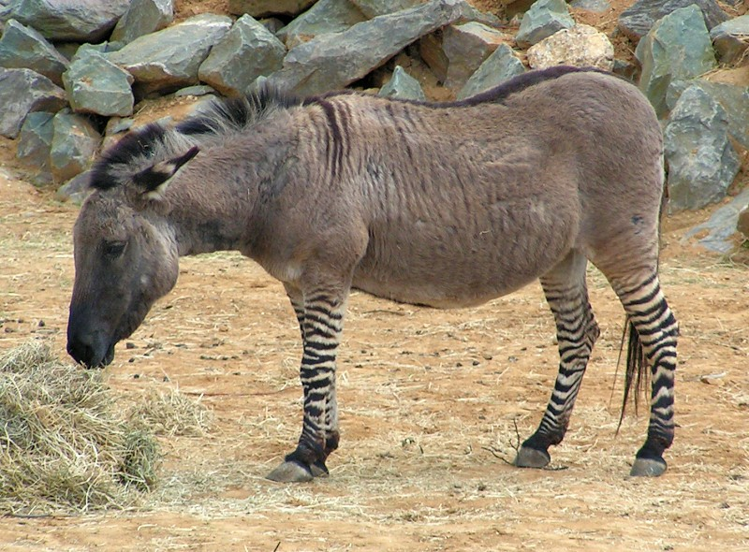
Ngốc nghếch

Slide 11

Luyện từ và câu :
Mở rộng vốn từ : từ ngữ về loài thú
Dấu chấm, dấu phẩy
Bài sau :
Mở rộng vốn từ : từ ngữ về sông biển

